Slide 1

CEA055 – Estatística e Probabilidade
Probabilidade Total e Teorema de Bayes
Objetivos da aula:
Aplicar a regra da probabilidade total a partir de uma partição do espaço amostral.
Utilizar o Teorema de Bayes para revisar probabilidades à luz de nova informação.
Referências:
Bussab, Morettin. Estatística Básica, 9ed — Cap. 5 (5.4)
Montgomery, Runger. Applied Statistics and Probability for Engineers, 7th ed — Cap. 2 (2.6, 2.8)
Magalhães, Lima. Noções de Probabilidade e Estatística, 5ed — Cap. 2 (2.2)
Morettin. Estatística Básica: Probabilidade e Inferência — Cap. 2 (2.6)
Professor: Marcos Goulart Lima

Slide 2

CEA055 – Estatística e Probabilidade
Probabilidade Total e Bayes
Partição do espaço amostral
Os eventos $C_{1}, C_{2}, ⋯, C_{n}$ formam uma partição do espaço amostral se
$C_{i}∩C_{j}=∅$;
$C_{1}∪C_{2}∪ ⋯∪C_{n}=Ω$.
Professor: Marcos Goulart Lima

Slide 3
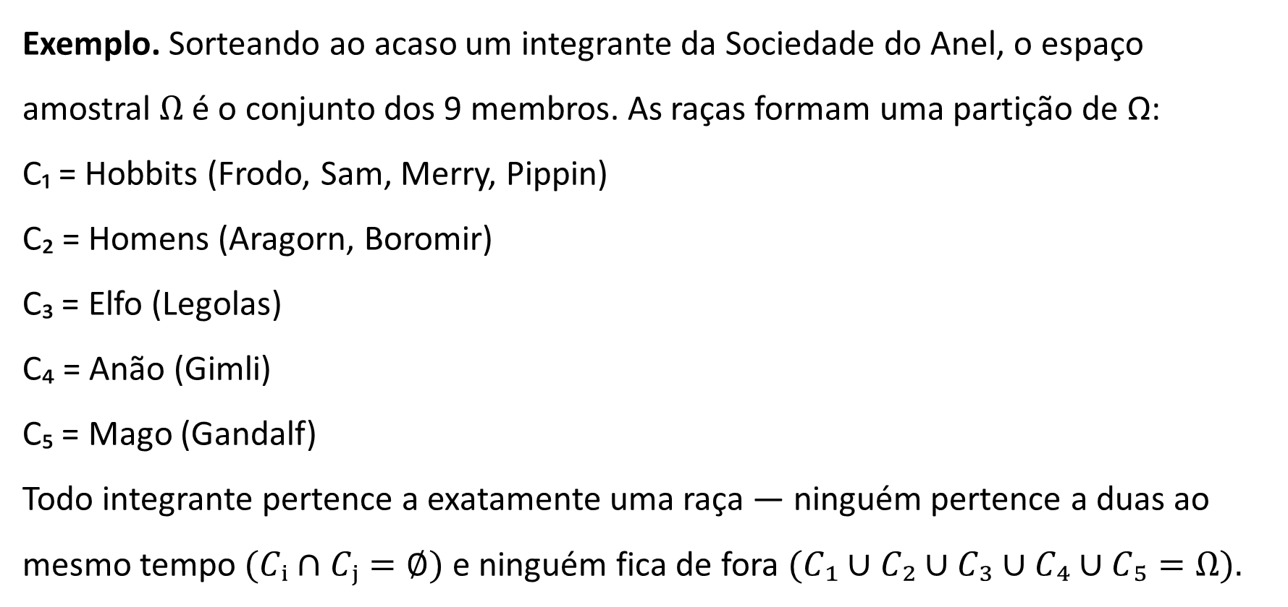
CEA055 – Estatística e Probabilidade
Probabilidade Total e Bayes
Exemplo. Sorteando ao acaso um integrante da Sociedade do Anel, o espaço amostral $Ω$ é o conjunto dos 9 membros. As raças formam uma partição de Ω:
C₁ = Hobbits (Frodo, Sam, Merry, Pippin)
C₂ = Homens (Aragorn, Boromir)
C₃ = Elfo (Legolas)
C₄ = Anão (Gimli)
C₅ = Mago (Gandalf)
Todo integrante pertence a exatamente uma raça — ninguém pertence a duas ao mesmo tempo $(Cᵢ∩Cⱼ=∅)$ e ninguém fica de fora $(C₁∪C₂∪C₃∪C₄∪C₅=Ω).$
Professor: Marcos Goulart Lima

Slide 4
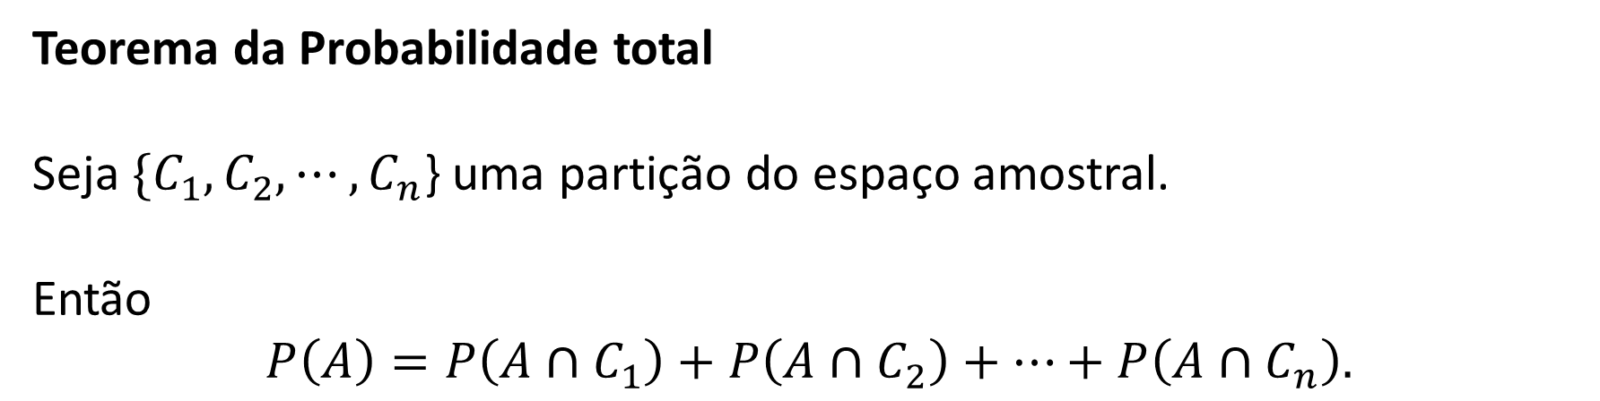
CEA055 – Estatística e Probabilidade
Probabilidade Total e Bayes
Teorema da Probabilidade total
Seja ${\{C}_{1}, C_{2}, ⋯, C_{n}$} uma partição do espaço amostral.
Então
$$P\left(A\right)=P\left(A∩C_{1}\right)+P\left(A∩C_{2}\right)+⋯+P\left(A∩C_{n}\right).$$
Professor: Marcos Goulart Lima

Slide 5
CEA055 – Estatística e Probabilidade
Probabilidade Total e Bayes
Exemplo (pg. 25): Uma urna contém 3 bolas brancas e duas amarelas. Uma segunda urna contém 4 bolas brancas e 2 amarelas. Escolhe-se, ao acaso, uma urna e dela retira-se, também ao acaso, uma bola. Qual a probabilidade que seja branca?
Professor: Marcos Goulart Lima

Slide 6
CEA055 – Estatística e Probabilidade
Probabilidade Total e Bayes
Exemplo. Numa convenção de quadrinhos, todo visitante se fantasiou de um herói de uma entre três franquias: Marvel, DC ou Star Wars — as três se particionam o público (C₁, C₂, C₃). Sabe-se que:
P(Marvel ∩ ganhou prêmio) = 0,15
P(DC ∩ ganhou prêmio) = 0,08
P(Star Wars ∩ ganhou prêmio) = 0,02
Qual a probabilidade de um visitante escolhido ao acaso ter ganhado o prêmio de melhor fantasia?
Resolução: P(prêmio) = P(prêmio ∩ Marvel) + P(prêmio ∩ DC) + P(prêmio ∩ Star Wars) = 0,15 + 0,08 + 0,02 = 0,25.
Professor: Marcos Goulart Lima

Slide 7
CEA055 – Estatística e Probabilidade
Probabilidade Total e Bayes
Exemplo. Num torneio de Mario Kart, 60% dos jogadores escolhem um kart leve e 40% escolhem um kart pesado. A taxa de vitória numa corrida é de 30% para quem usa kart leve e 55% para quem usa kart pesado. Escolhendo um jogador ao acaso, qual a probabilidade de ele vencer a corrida?
Resolução: P(leve) = 0,6, P(pesado) = 0,4.
P(vitória|leve) = 0,3, P(vitória|pesado) = 0,55.
P(vitória) = P(leve)·P(vitória|leve) + P(pesado)·P(vitória|pesado) = 0,6·0,3 + 0,4·0,55 = 0,18 + 0,22 = 0,40.
Professor: Marcos Goulart Lima

Slide 8
CEA055 – Estatística e Probabilidade
Probabilidade Total e Bayes
Teorema de Bayes
O Teorema de Bayes serve para inverter uma probabilidade condicional: a partir de P(efeito|causa), ele calcula P(causa | efeito).
É exatamente o problema do "Detector de mentiras" da Aula 5 — sabíamos que o teste falha com probabilidade 0,8 quando a pessoa é ladrão (P(falhou|ladrão) = 0,8), mas a pergunta que interessava de verdade era a contrária: de quem falhou no teste, qual a probabilidade de ser realmente ladrão? (P(ladrão|falhou) = 0,31). O Teorema de Bayes formaliza essa inversão.
Professor: Marcos Goulart Lima

Slide 9
CEA055 – Estatística e Probabilidade
Probabilidade Total e Bayes
Exemplo 5.15. (Bussab & Morettin) Numa empresa, candidatos fazem um curso de treinamento e são classificados como Bons (25%), Médios (50%) ou Fracos (25%). Um teste alternativo, aplicado antes do curso, tem taxa de aprovação de 80% para quem seria Bom, 50% para Médio e 20% para Fraco.
Qual a probabilidade de um candidato aprovado no teste ser, na verdade, Fraco?
Professor: Marcos Goulart Lima

Slide 10
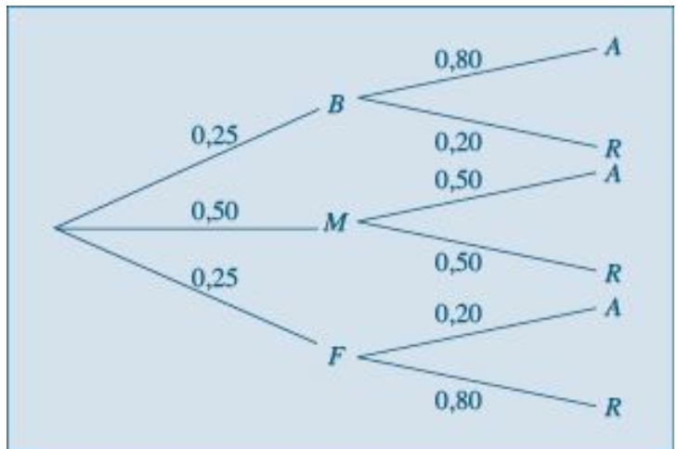
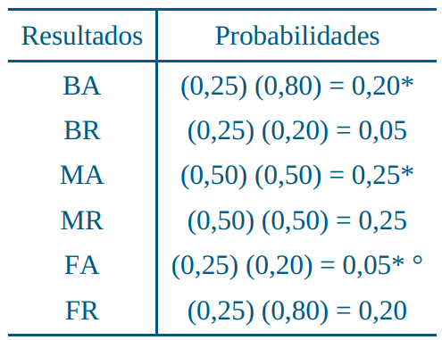
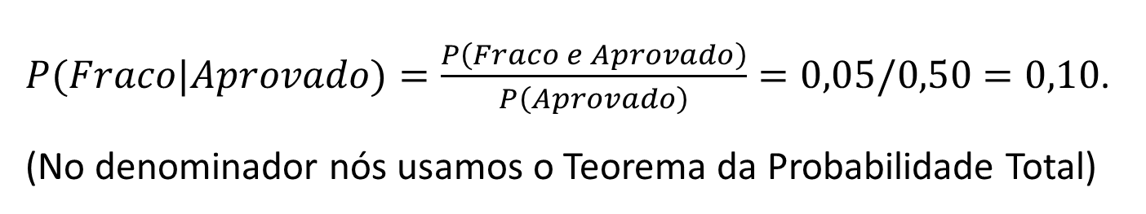
CEA055 – Estatística e Probabilidade
Probabilidade Total e Bayes
$P(Fraco|Aprovado)=\frac{P\left(Fraco e Aprovado\right)}{P\left(Aprovado\right)}=0,05/0,50=0,10$.
(No denominador nós usamos o Teorema da Probabilidade Total)
Professor: Marcos Goulart Lima

Slide 11
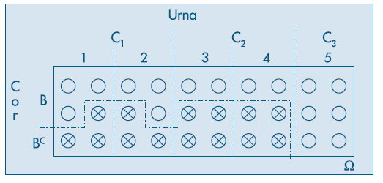
CEA055 – Estatística e Probabilidade
Probabilidade Total e Bayes
Exemplo. Temos cinco urnas, cada uma com seis bolas. Duas dessas urnas (tipo C₁) têm 3 bolas brancas, duas outras (tipo C₂) têm 2 bolas brancas, e a última urna (tipo C₃) tem 6 bolas brancas. Escolhemos uma urna ao acaso e dela retiramos uma bola. Qual a probabilidade de a urna escolhida ser do tipo C₃, sabendo-se que a bola sorteada é branca?
Professor: Marcos Goulart Lima

Slide 12
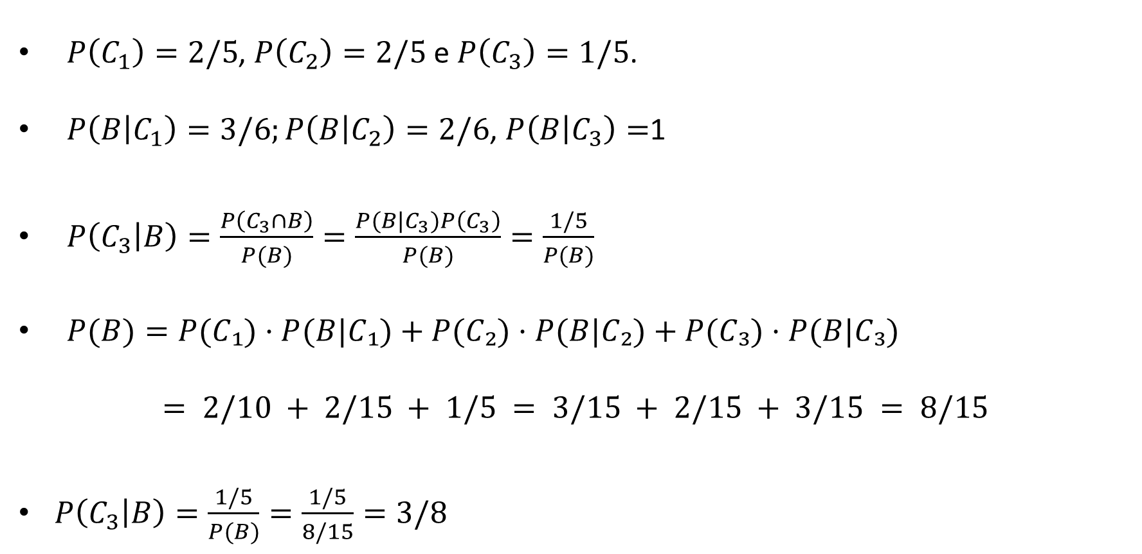
CEA055 – Estatística e Probabilidade
Probabilidade Total e Bayes
$P\left(C_{1}\right)=2/5$, $P\left(C_{2}\right)=2/5$ e $P\left(C_{3}\right)=1/5$.
$P\left(B | C_{1}\right)=3/6;P\left(B | C_{2}\right)=2/6$, $P\left(B | C_{3}\right)=$1
$P\left(C_{3} | B\right)=\frac{P\left(C_{3}∩B\right)}{P(B)}=\frac{P(B|C_{3})P\left(C_{3}\right)}{P(B)}=\frac{1/5}{P(B)}$
$P(B)=P(C₁)·P(B|C₁)+P(C₂)·P(B|C₂)+P(C₃)·P(B|C₃)$
$$= 2/10 + 2/15 + 1/5 = 3/15 + 2/15 + 3/15 = 8/15$$
$P\left(C_{3} | B\right)=\frac{1/5}{P(B)}=\frac{1/5}{8/15}=3/8$
Professor: Marcos Goulart Lima

Slide 13
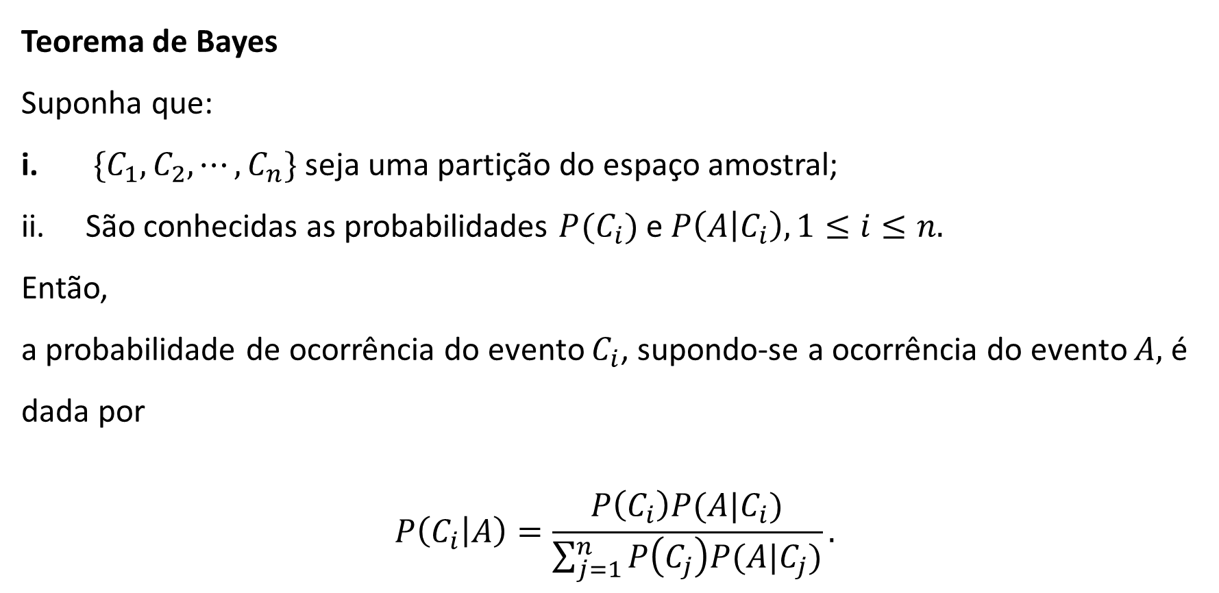
CEA055 – Estatística e Probabilidade
Probabilidade Total e Bayes
Teorema de Bayes
Suponha que:
$\{C_{1},C_{2},⋯, C_{n}\}$ seja uma partição do espaço amostral;
São conhecidas as probabilidades $P(C_{i})$ e $P\left(A | C_{i}\right), 1≤i≤n.$
Então,
a probabilidade de ocorrência do evento $C_{i}$, supondo-se a ocorrência do evento $A,$ é dada por
$$P\left(C_{i} | A\right)=\frac{P\left(C_{i}\right)P(A|C_{i})}{\sum_{j=1}^{n}{P\left(C_{j}\right)P(A|C_{j})}}.$$
Professor: Marcos Goulart Lima

Slide 14
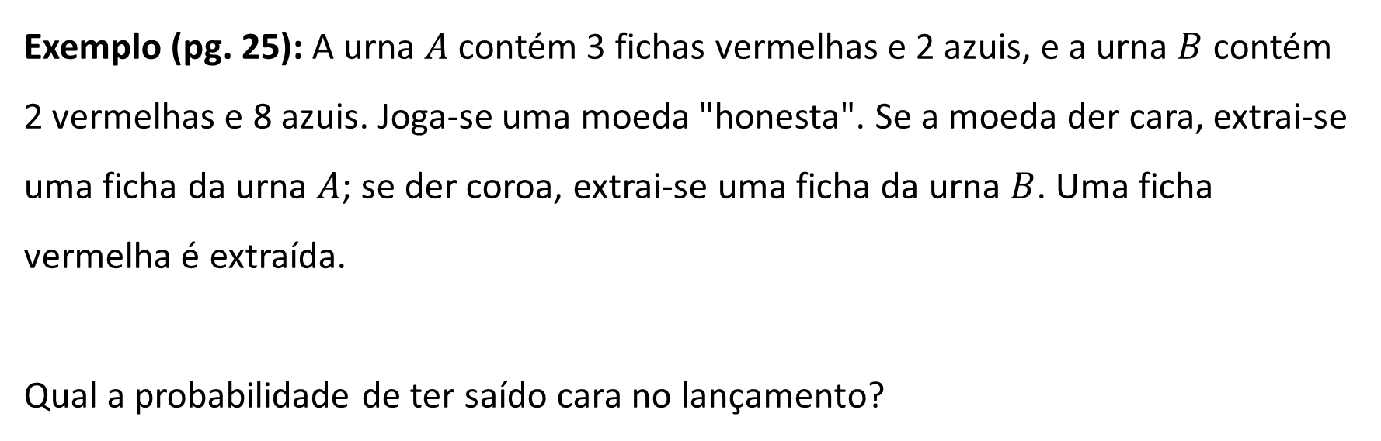
CEA055 – Estatística e Probabilidade
Probabilidade Total e Bayes
Exemplo (pg. 25): A urna $A$ contém 3 fichas vermelhas e 2 azuis, e a urna $B$ contém 2 vermelhas e 8 azuis. Joga-se uma moeda "honesta". Se a moeda der cara, extrai-se uma ficha da urna $A$; se der coroa, extrai-se uma ficha da urna $B$. Uma ficha vermelha é extraída.
Qual a probabilidade de ter saído cara no lançamento?
Professor: Marcos Goulart Lima

Slide 15
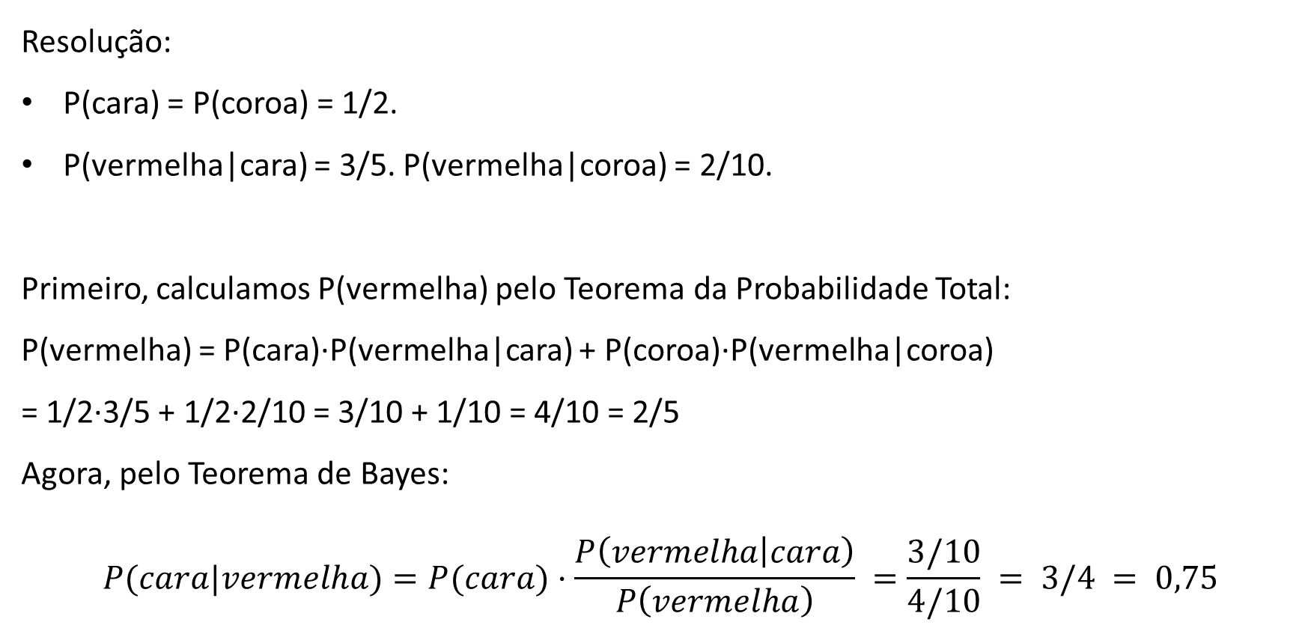
CEA055 – Estatística e Probabilidade
Probabilidade Total e Bayes
Resolução:
P(cara) = P(coroa) = 1/2.
P(vermelha|cara) = 3/5. P(vermelha|coroa) = 2/10.
Primeiro, calculamos P(vermelha) pelo Teorema da Probabilidade Total:
P(vermelha) = P(cara)·P(vermelha|cara) + P(coroa)·P(vermelha|coroa)
= 1/2·3/5 + 1/2·2/10 = 3/10 + 1/10 = 4/10 = 2/5
Agora, pelo Teorema de Bayes:
$$P(cara|vermelha)=P(cara)·\frac{P\left(vermelha | cara\right)}{P\left(vermelha\right)} =\frac{3/10}{4/10} = 3/4 = 0,75$$
Professor: Marcos Goulart Lima

Slide 16
CEA055 – Estatística e Probabilidade
Probabilidade Total e Bayes — Atividades
Atividades referentes à aula
Leitura recomendada:
Bussab & Morettin — Cap. 5: 5.4
Montgomery & Runger — Cap. 2: 2.6, 2.8
Magalhães & Lima — Cap. 2: 2.2
Morettin — Cap. 2: 2.6
Professor: Marcos Goulart Lima

Slide 17
CEA055 – Estatística e Probabilidade
Probabilidade Total e Bayes — Atividades
Exercícios recomendados:
Bussab & Morettin — Cap. 5: Problemas 23, 24, 25, 26, 27 e 37
Magalhães & Lima — Cap. 2 (§2.3): Exercícios 18, 25, 26, 28 e 29
Montgomery & Runger — Cap. 2: Exercícios 2.6.1, 2.6.3, 2.6.4, 2.6.6, 2.6.7, 2.8.1, 2.8.3, 2.8.4, 2.8.7 e 2.8.9
Professor: Marcos Goulart Lima

